Slide 1
EXERCÍCIOS RESOLVIDOS
EQUILÍBRIO DE FASES
BLOCO I: MÃO NA MASSA
Foco: Resolução de exercícios selecionados dos capítulos 10 e 14 do livro Introdução à Termodinâmica da Engenharia Química, Smith, van Ness e Abbott, LTC, 7ª edição,

Slide 2
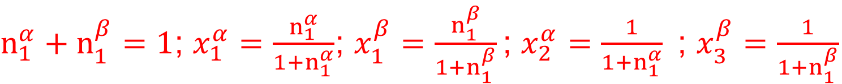
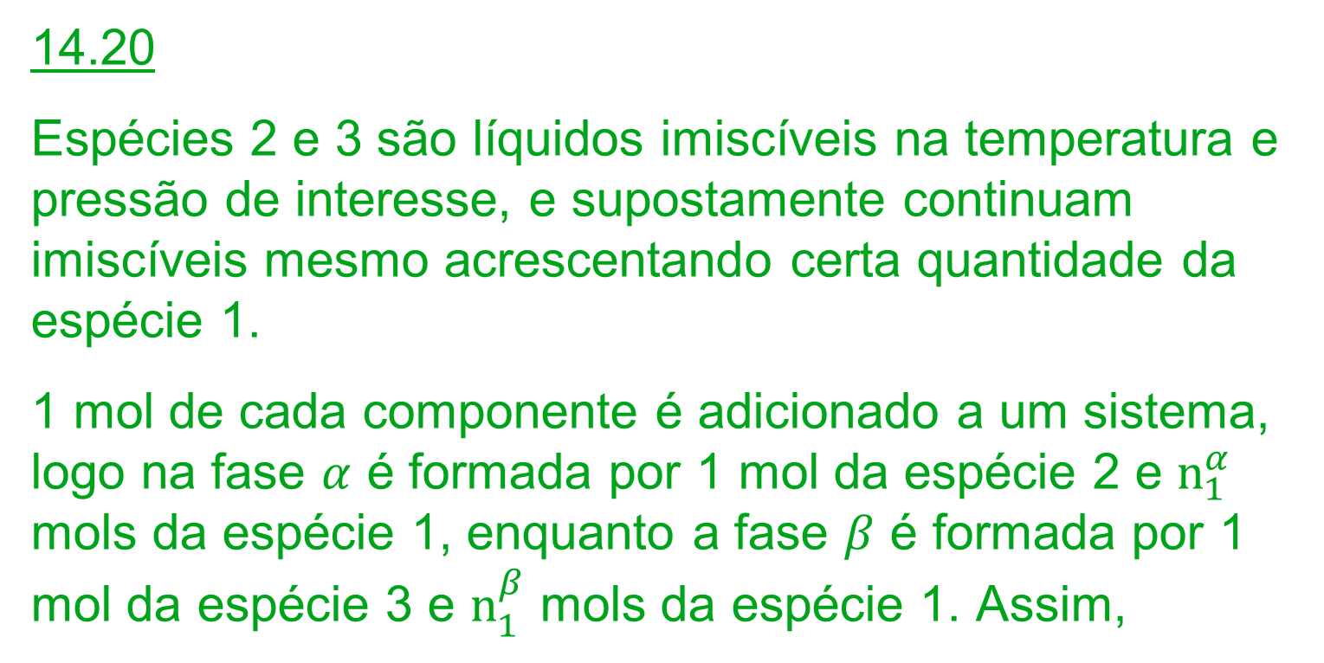
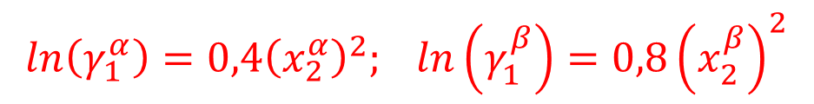
14.20
Espécies 2 e 3 são líquidos imiscíveis na temperatura e pressão de interesse, e supostamente continuam imiscíveis mesmo acrescentando certa quantidade da espécie 1.
1 mol de cada componente é adicionado a um sistema, logo na fase $α$ é formada por 1 mol da espécie 2 e $n_{1}^{α}$ mols da espécie 1, enquanto a fase $β$ é formada por 1 mol da espécie 3 e $n_{1}^{β}$ mols da espécie 1. Assim,
$n_{1}^{α}+n_{1}^{β}=1$; $x_{1}^{α}=\frac{n_{1}^{α}}{1+n_{1}^{α}}$; $x_{1}^{β}=\frac{n_{1}^{β}}{1+n_{1}^{β}}\text{; }x_{2}^{α}=\frac{1}{1+n_{1}^{α}}\text{ ; }x_{3}^{β}=\frac{1}{1+n_{1}^{β}}$
Só interessa a partição da espécie 1, para a qual:
$$ln\left(γ_{1}^{α}\right)=0,4{\left(x_{2}^{α}\right)}^{2}; ln\left(γ_{1}^{β}\right)=0,8{\left(x_{2}^{β}\right)}^{2}$$

Slide 3
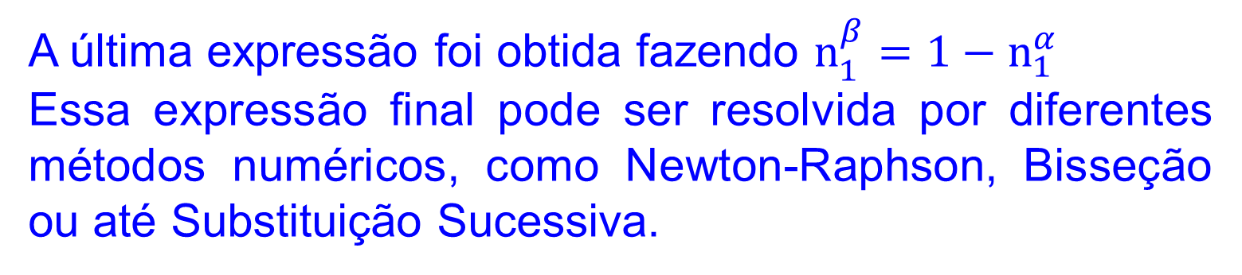

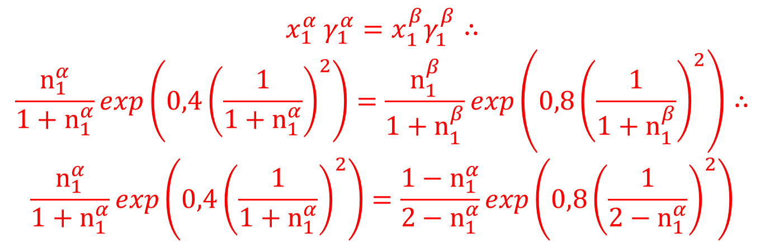
As expressões de $γ$ foram obtidas ao analisar a expressão para $G^{E}$ e perceber que a mesma é válida para o modelo Margules de 1 parâmetro.
A equação de equilíbrio é:
14.20
$$x_{1}^{α} γ_{1}^{α}=x_{1}^{β}γ_{1}^{β}∴$$
$$\frac{n_{1}^{α}}{1+n_{1}^{α}}exp\left(0,4{\left(\frac{1}{1+n_{1}^{α}}\right)}^{2}\right)=\frac{n_{1}^{β}}{1+n_{1}^{β}}exp\left(0,8{\left(\frac{1}{1+n_{1}^{β}}\right)}^{2}\right)∴$$
$$\frac{n_{1}^{α}}{1+n_{1}^{α}}exp\left(0,4{\left(\frac{1}{1+n_{1}^{α}}\right)}^{2}\right)=\frac{1−n_{1}^{α}}{2−n_{1}^{α}}exp\left(0,8{\left(\frac{1}{2−n_{1}^{α}}\right)}^{2}\right)$$
A última expressão foi obtida fazendo $n_{1}^{β}=1−n_{1}^{α}$
Essa expressão final pode ser resolvida por diferentes métodos numéricos, como Newton-Raphson, Bisseção ou até Substituição Sucessiva.

Slide 4
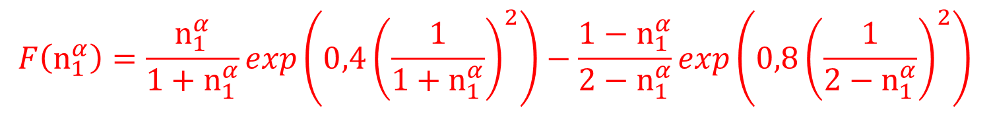
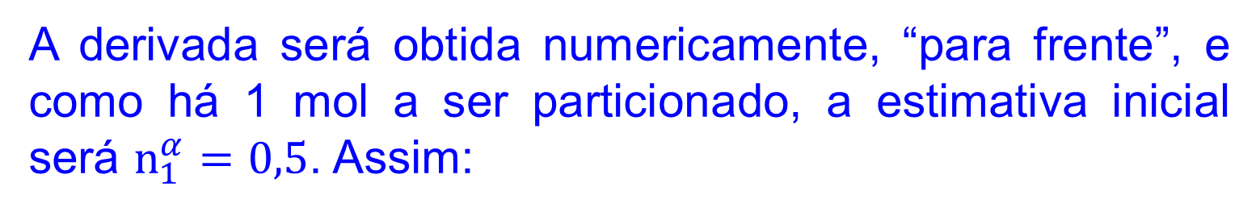
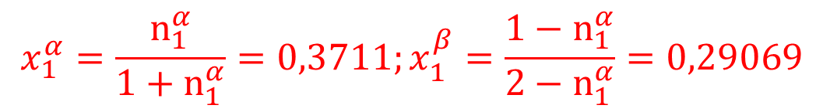
Newton-Raphson
Em primeiro lugar, será definida a função a ser zerada:
14.20
$$F\left(n_{1}^{α}\right)=\frac{n_{1}^{α}}{1+n_{1}^{α}}exp\left(0,4{\left(\frac{1}{1+n_{1}^{α}}\right)}^{2}\right)−\frac{1−n_{1}^{α}}{2−n_{1}^{α}}exp\left(0,8{\left(\frac{1}{2−n_{1}^{α}}\right)}^{2}\right)$$
A derivada será obtida numericamente, “para frente”, e como há 1 mol a ser particionado, a estimativa inicial será $n_{1}^{α}=0,5$. Assim:
n₁^{α} | F(n₁^{α}) | n₁^{α}+0,001 | F(n₁^{α}+0,001) | F'(n₁^{α})
0,5 | -0,0774711 | 0,501 | -0,076625806 | 0,845315
0,591648 | 0,0012994 | 0,59264763 | 0,002181643 | 0,882289
0,590175 | 1,236E-06 | 0,59117493 | 0,000882527 | 0,88129
0,590174 | 4,722E-10 | 0,59117352 | 0,00088129 | 0,88129
$$x_{1}^{α}=\frac{n_{1}^{α}}{1+n_{1}^{α}}=0,3711;x_{1}^{β}=\frac{1−n_{1}^{α}}{2−n_{1}^{α}}=0,29069$$

Slide 5
Bisseção
A função a ser zerada é a mesma do Newton-Raphson.
14.20
Os limites para $n_{1}^{α}$ são 0 e 1. Assim:
n₁^{α} inf | F(n₁^{α}) | n₁^{α} sup | F(n₁^{α}) | n₁^{α} meio | F(n₁^{α})
0,00000 | -0,61070 | 1,00000 | 0,55259 | 0,50000 | -0,07747
0,50000 | -0,07747 | 1,00000 | 0,55259 | 0,75000 | 0,15464
0,50000 | -0,07747 | 0,75000 | 0,15464 | 0,62500 | 0,03113
0,50000 | -0,07747 | 0,62500 | 0,03113 | 0,56250 | -0,02415
0,56250 | -0,02415 | 0,62500 | 0,03113 | 0,59375 | 0,00316
0,56250 | -0,02415 | 0,59375 | 0,00316 | 0,57813 | -0,01057
0,57813 | -0,01057 | 0,59375 | 0,00316 | 0,58594 | -0,00373
0,58594 | -0,00373 | 0,59375 | 0,00316 | 0,58984 | -0,00029
0,58984 | -0,00029 | 0,59375 | 0,00316 | 0,59180 | 0,00143
0,58984 | -0,00029 | 0,59180 | 0,00143 | 0,59082 | 0,00057
0,58984 | -0,00029 | 0,59082 | 0,00057 | 0,59033 | 0,00014

Slide 6
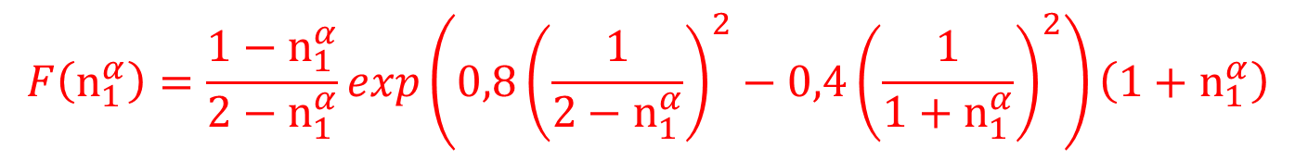
Substituição Sucessiva
Uma função de substituição que converge para a estimativa inicial usada anteriormente é:
14.20
$$F\left(n_{1}^{α}\right)=\frac{1−n_{1}^{α}}{2−n_{1}^{α}}exp\left(0,8{\left(\frac{1}{2−n_{1}^{α}}\right)}^{2}−0,4{\left(\frac{1}{1+n_{1}^{α}}\right)}^{2}\right)\left(1+n_{1}^{α}\right)$$
n₁^{α} | F(n₁^{α})
0,5 | 0,59728
0,59728 | 0,588708
0,588708 | 0,590458
0,590458 | 0,590118
0,590118 | 0,590184
0,590184 | 0,590171
0,590171 | 0,590174
0,590174 | 0,590173
Como é possível perceber, o método de Newton-Raphson é o que converge com menos iterações. O método de Substituição Sucessiva pode divergir se a função de substituição não for adequada para a estimativa inicial desejada.

